Slide 1



포인터⬄정수간의 변환을 안전하게 최적화하기
EuroLLVM’19 SRC
Juneyoung Lee Chung-Kil Hur
Seoul National Univ.
MPI-SWS
Ralf Jung
Zhengyang Liu
John Regehr
University of Utah
Microsoft Research
Nuno P. Lopes

Slide 2
European LLVM Developers’ Meeting (EuroLLVM)
1년에 2번 열리는 LLVM Developers’ Meeting 중 하나
1박 2일동안 다양한 출신의 프로그래머/연구자들이 참여
Tutorial / Tech Talk / Student Research Competition(SRC) / ..
SRC: 총 6명의 발표가 서로 경합 // 이 주제로 2등상 수상하였습니다 ☺

Slide 3
EuroLLVM에서 얻은 좋은 경험들
인상 깊었던 톡
XLA 텐서플로우 컴파일러 최적화 (“Kernel Fusion”)
리눅스를 Clang으로 컴파일할 때 만났던 이슈들
페이스북 리퀘스트의 처리 로직을 Just-In-Time 컴파일 하기
여러 사람들과의 대화
Rust 개발자, Apple 개발자, ECU 개발자 등등

Slide 4

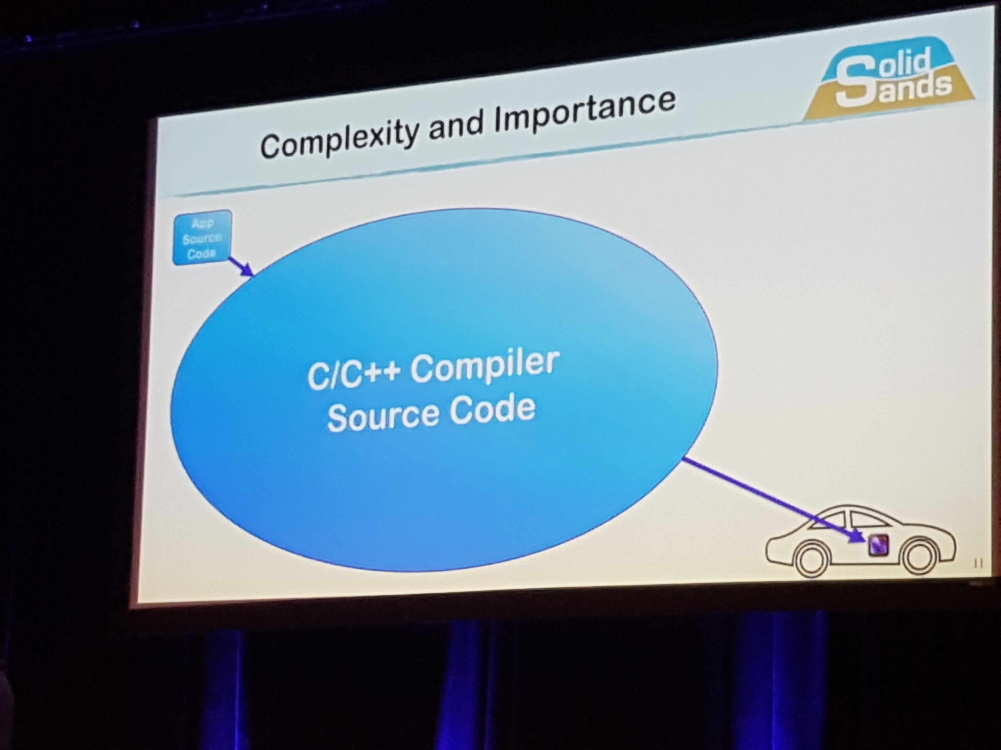
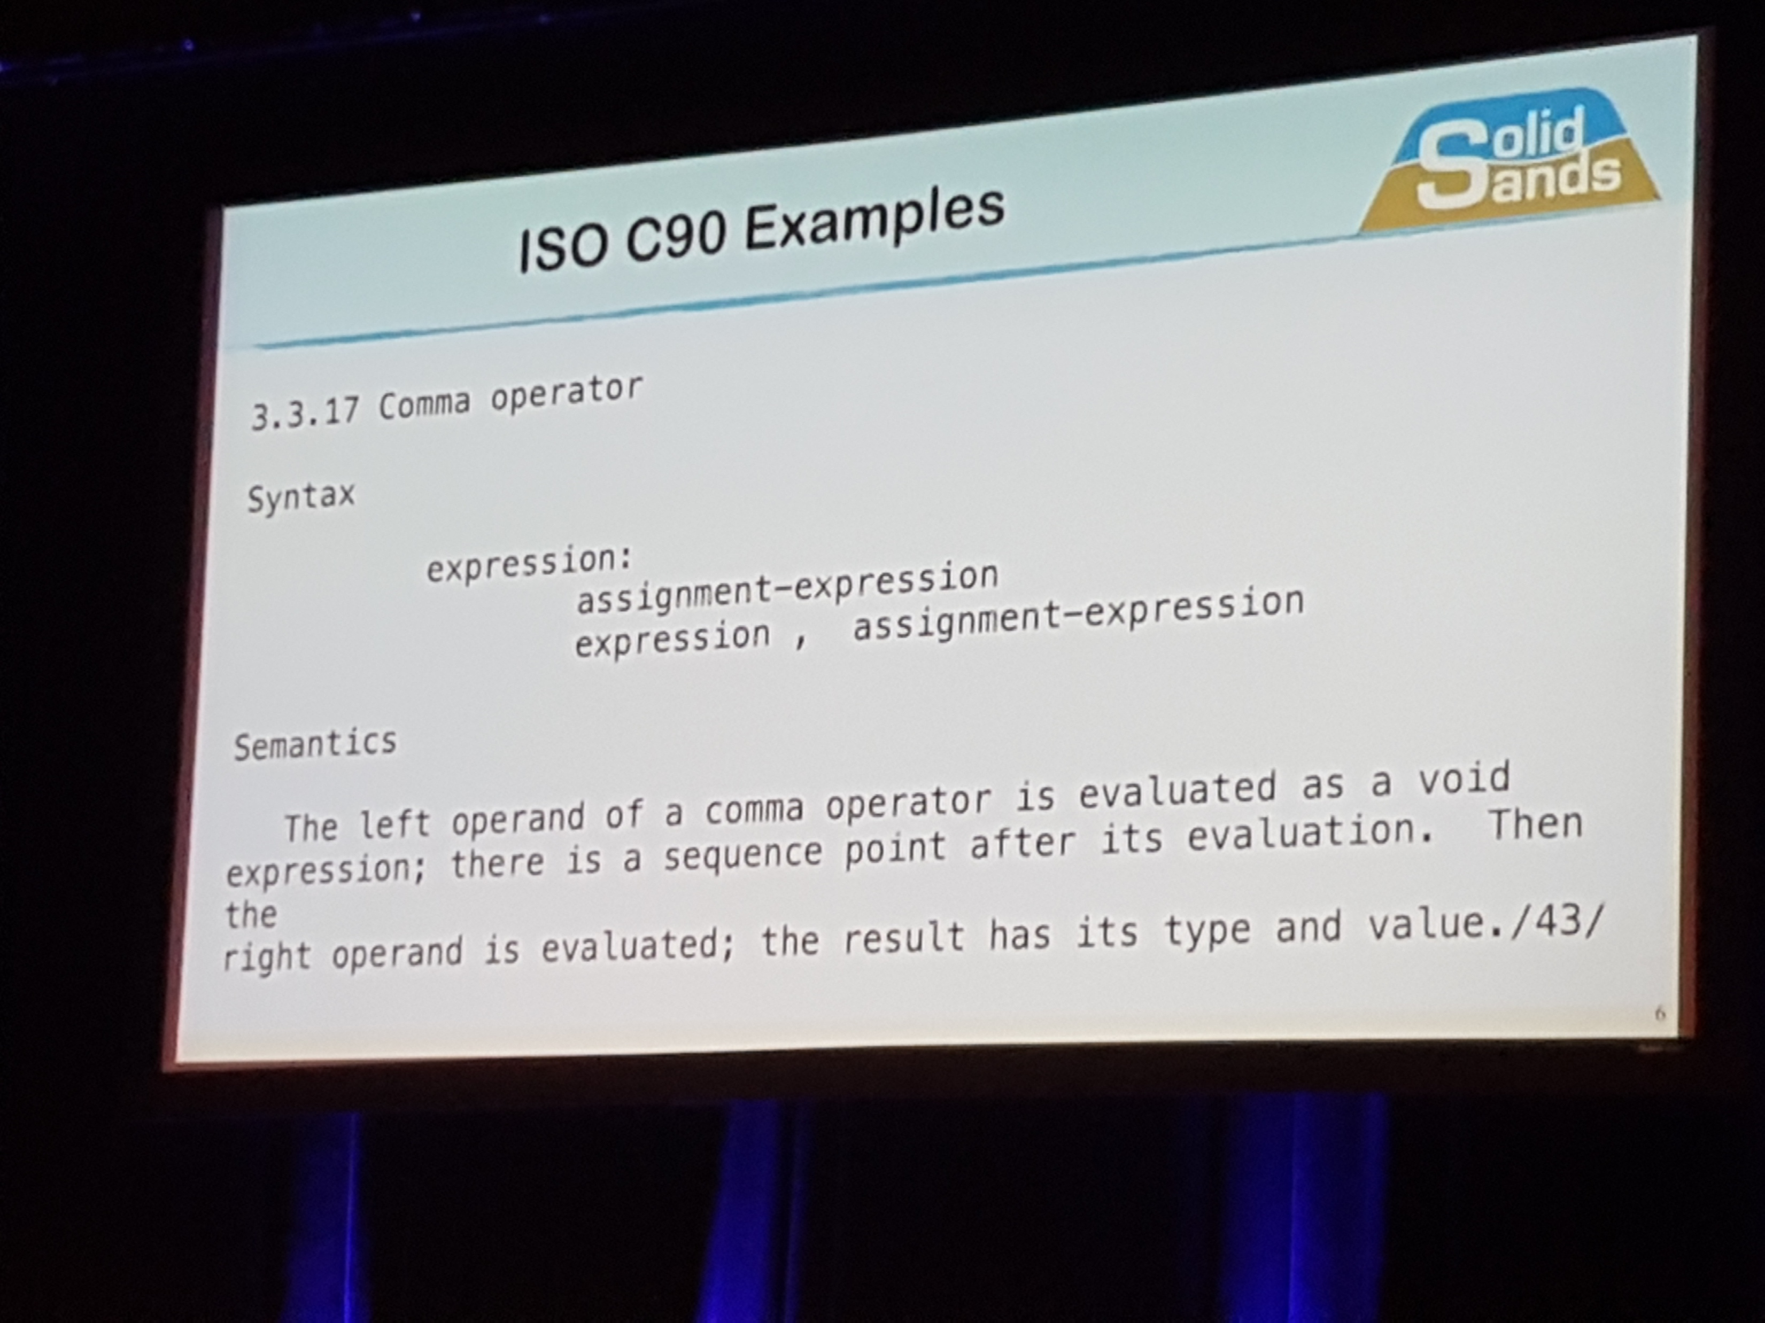
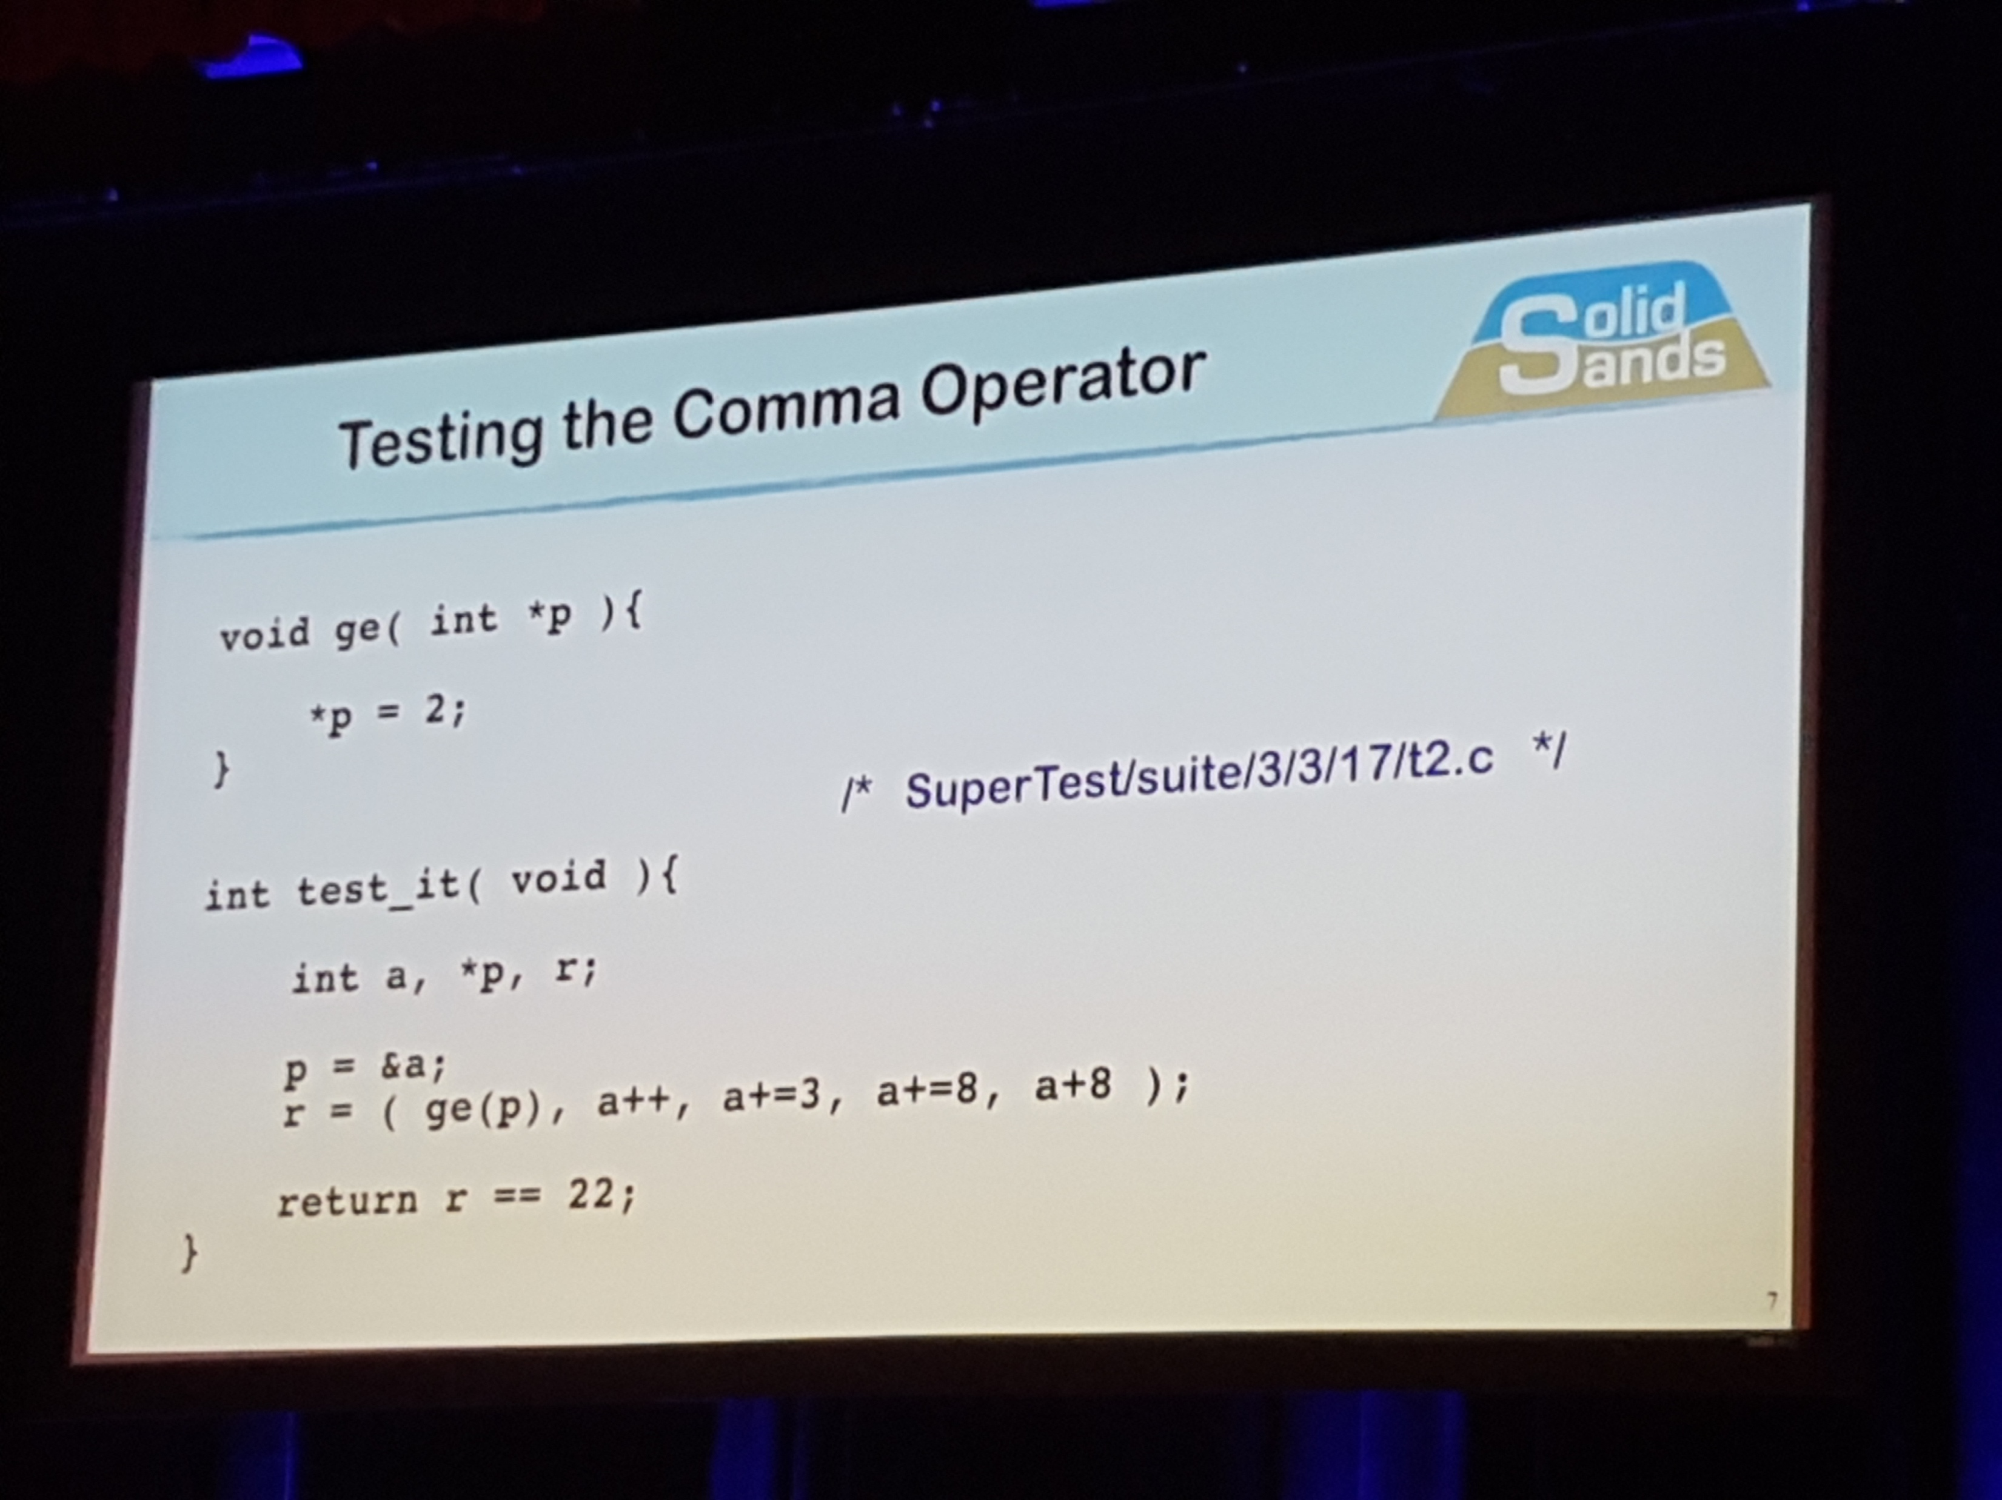
안전성과 관련된 Technical Talk

Slide 5
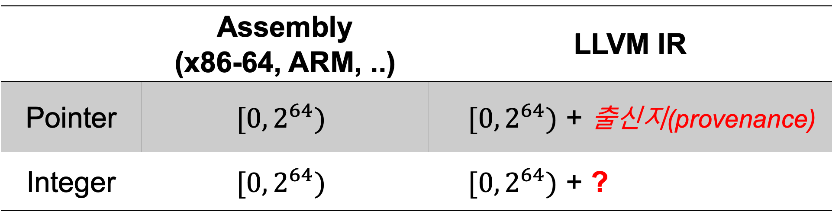
개괄
 | Assembly (x86-64, ARM, ..) | LLVM IR
Pointer | $$[0, 2^{64})$$ | $[0, 2^{64})$ + 출신지(provenance)
Integer | $$[0, 2^{64})$$ | $[0, 2^{64})$ + ?
Notes:
Unlike assembly, a pointer in LLVM IR tracks its underlying object regardless of its integer representation, and it is called provenance.
This helps many optimizations on loads and stores.
Then, we can naturally raise a question: Should an integer in LLVM IR also track provenance, as integers are equivalent to pointers in assembly.
Our research answers this question, and also answers what casts between integer and pointer mean.

Slide 6

문제: 포인터가 순수한 숫자라면?
We use C syntax for LLVM IR code for readability
-
0
Memory:
10
0x100
0x101
0x0
0x100
0x101
“포인터는 순수한 숫자다”의 문제
메모리 블록의 데이터가 보호되지 않는다!
char p[1],q[1] = {0};
int ip = (int)(p+1);
int iq = (int)q;
if (iq == ip) {
*(p+1) = 10;
print(q[0]);
}
char p[1],q[1] = {0};
int ip = (int)(p+1);
int iq = (int)q;
if (iq == ip) {
*(p+1) = 10;
print(0);
}
0x101
true
constant
prop.
10
* https://godbolt.org/z/9eNt6w

Slide 7

LLVM의 해결책: 포인터는 자기 출신을 기억한다
Provenance
나의 출신
-
0
p: -
0
0
q: 0
Memory:
0x0
0x100
0x101
0x100
(q,0x101)
0x100
0x101
(p,0x100)
0x101
char p[1],q[1] = {0};
int ip = (int)(p+1);
int iq = (int)q;
if (iq == ip) {
*(p+1) = 10;
print(q[0]);
}
char p[1],q[1] = {0};
int ip = (int)(p+1);
int iq = (int)q;
if (iq == ip) {
*(p+1) = 10;
print(0);
}
true
출신 p $≠$ q 이기 때문에
정의되지 않은 행동 (Undefined Behavior)
constant
prop.
(p,0x101)
* https://godbolt.org/z/9eNt6w
Notes:
Defect Report #260, http://www.open-std.org/jtc1/sc22/wg14/www/docs/dr_260.htm
Compiler can translate a program with undefined behavior into any form, so constant propagation is now explained.

Slide 8


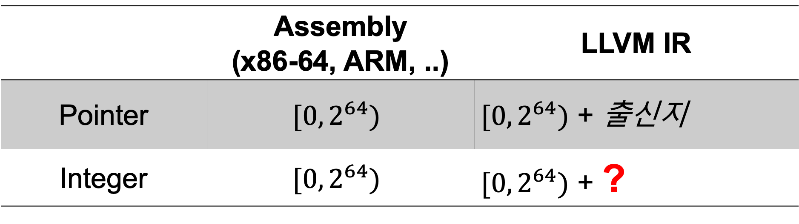
그렇다면 정수는?
 | Assembly (x86-64, ARM, ..) | LLVM IR
Pointer | $$[0, 2^{64})$$ | $[0, 2^{64})$ + 출신지
Integer | $$[0, 2^{64})$$ | $[0, 2^{64})$ + ?
변환
알 수 없는 작성자 님의 이 사진에는 CC BY-SA 라이선스가 적용됩니다.
Notes:
Interesting thing is that this is not just a theoretical question.
Remaining it uncertain can make compiler miscompile certain programs.

Slide 9
포인터-정수 변환 관련 버그
char p[1],q[1]={0};
int ip = (int)(p+1);
int iq = (int)q;
if (iq == ip) {
*(char*)(int)(p+1)=10;
print(q[0]);
}
int. eq.
prop.
char p[1],q[1]={0};
int ip = (int)(p+1);
int iq = (int)q;
if (iq == ip) {
*(char*)iq = 10;
print(q[0]);
}
char p[1],q[1] = {0};
int ip = (int)(p+1);
int iq = (int)q;
if (iq == ip) {
*(p+1) = 10;
print(q[0]);
}
char p[1],q[1] = {0};
int ip = (int)(p+1);
int iq = (int)q;
if (iq == ip) {
*(p+1) = 10;
print(0);
}
cast
elim.
constant
prop.
Notes:
(여기서 뭐라고 소개하지?)

Slide 10
포인터-정수 변환 관련 버그
char p[1],q[1]={0};
int ip = (int)(p+1);
int iq = (int)q;
if (iq == ip) {
*(char*)(int)(p+1)=10;
print(q[0]);
}
int. eq.
prop.
char p[1],q[1]={0};
int ip = (int)(p+1);
int iq = (int)q;
if (iq == ip) {
*(char*)iq = 10;
print(q[0]);
}
LLVM & GCC 에서 둘 다 이 버그가 존재합니다!
10
cast
elim.
char p[1],q[1] = {0};
int ip = (int)(p+1);
int iq = (int)q;
if (iq == ip) {
*(p+1) = 10;
print(q[0]);
}
char p[1],q[1] = {0};
int ip = (int)(p+1);
int iq = (int)q;
if (iq == ip) {
*(p+1) = 10;
print(0);
}
constant
prop.
Notes:
What we expect is that, as the optimized program prints 0, the original program also prints 0, because optimizations should not change the behavior of the original program.
--
We found that this miscompilation bug happens in both LLVM and GCC.

Slide 11
어느 최적화가 문제일까?

Slide 12

원인은 정수의 정의에 따라 다르다
정수도 자기 출신을 기억한다면 이것을 설명 못함
int. eq.
prop.
char p[1],q[1]={0};
int ip = (int)(p+1);
int iq = (int)q;
if (iq == ip) {
*(char*)(int)(p+1)=10;
print(q[0]);
}
char p[1],q[1]={0};
int ip = (int)(p+1);
int iq = (int)q;
if (iq == ip) {
*(char*)iq = 10;
print(q[0]);
}
cast
elim.
정수가 순수한 숫자면 이것을 설명 못함
char p[1],q[1] = {0};
int ip = (int)(p+1);
int iq = (int)q;
if (iq == ip) {
*(p+1) = 10;
print(q[0]);
}
char p[1],q[1] = {0};
int ip = (int)(p+1);
int iq = (int)q;
if (iq == ip) {
*(p+1) = 10;
print(0);
}
constant
prop.
Notes:
Our observation was that it depends on the memory of integer.
...
Let me explain why.

Slide 13
정수도 자기 출신을 기억한다면?
char p[1],q[1]={0};
int ip = (int)(p+1);
int iq = (int)q;
if (iq == ip) {
*(char*)(int)(p+1)=10;
print(q[0]);
}
int. eq.
prop.
char p[1],q[1]={0};
int ip = (int)(p+1);
int iq = (int)q;
if (iq == ip) {
*(char*)iq = 10;
print(q[0]);
}
p 출신이다
cast
elim.
q 출신이다
char p[1],q[1] = {0};
int ip = (int)(p+1);
int iq = (int)q;
if (iq == ip) {
*(p+1) = 10;
print(q[0]);
}
char p[1],q[1] = {0};
int ip = (int)(p+1);
int iq = (int)q;
if (iq == ip) {
*(p+1) = 10;
print(0);
}
constant
prop.

Slide 14
정수는 순수한 숫자일 뿐이라면?
char p[1],q[1]={0};
int ip = (int)(p+1);
int iq = (int)q;
if (iq == ip) {
*(char*)(int)(p+1)=10;
print(q[0]);
}
int. eq.
prop.
char p[1],q[1]={0};
int ip = (int)(p+1);
int iq = (int)q;
if (iq == ip) {
*(char*)iq = 10;
print(q[0]);
}
자기 출신을 잊어버림
cast
elim.
char p[1],q[1] = {0};
int ip = (int)(p+1);
int iq = (int)q;
if (iq == ip) {
*(p+1) = 10;
print(q[0]);
}
char p[1],q[1] = {0};
int ip = (int)(p+1);
int iq = (int)q;
if (iq == ip) {
*(p+1) = 10;
print(0);
}
자기 출신을
기억함
constant
prop.
Notes:
Before casting fold, casting p+1 into integer removes provenance p.
However, after optimization, p+1 still has provenance p.
Therefore, the behavior of the program may change.
--
그래서 우리는 양자택일의 순간에 왔다. 어떤 모델을 선택해야 하는가?

Slide 15
출신을 기억하는 정수는 자연스럽지 않다
Hard to explain integer equality propagation
Hard to explain many other transformations as well
prov. + prov.?
prov. – prov.?
r = (i + j) - k
r = i + (j – k)
r = (int)(float)j
r = j
provenance in float types?
Notes:
unnatural when it comes to integer optimizations.
First, we'd expect that for integer variables, i + j -k is equivalent to i + j - k.
Second, under certain precondition, we can optimize j cast to float to int into just j.

Slide 16
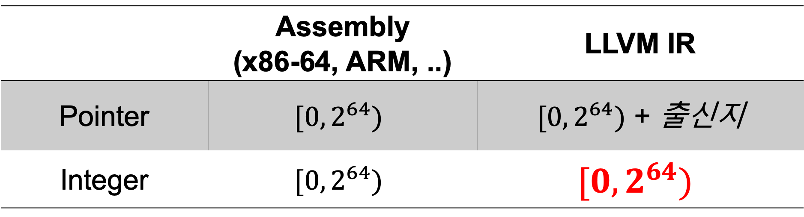
우리의 제안 [OOPSLA’18]:
정수는 순수한 수일 뿐인 모델
 | Assembly (x86-64, ARM, ..) | LLVM IR
Pointer | $$[0, 2^{64})$$ | $[0, 2^{64})$ + 출신지
Integer | $$[0, 2^{64})$$ | $$[0, 2^{64})$$

Slide 17
정수는 순수한 수일 뿐인 모델
변환의 의미
문제가 되는 최적화들
어떻게 성능을 회복할까?

Slide 18
포인터⬄정수 변환의 의미 [OOPSLA’18]
포인터 → 정수 변환의 결과는 출신을 잃어버린다
정수 → 포인터 변환의 결과는 모든 곳 출신(full provenance) 이다
메모리 블록의 데이터를 잘 보호할 수 있을까?
Nondeterministic allocation 을 사용하자! 모든곳 출신 포인터에 대한 in-bounds 확인은 어떻게?
By recording in-bounds offsets at the pointer & checking when dereferenced
Notes:
Introduction of the full provenance seems a bit dangerous.
How can we protect unescaped local variables from being accessed from unknown functions via integer to pointer casting?
Our solution is to block them by exploiting nondeterministic allocation, meaning that the address of the local variable is nondeterministically choosen, so it's impossibe to guess.
Second question is how to perform in-bounds checking, that is gep inbounds operation, on full-provenance pointers.

Slide 19
우리 모델에서 옳지 않은 최적화
Cast Elimation
p2 = (char*)(int)p
p2 = p
최대 출신
p 출신
Integer Comparison to Pointer Comparison
c = icmp eq (int)p, (int)q
c = icmp eq p, q
Comparison of integers
Comparison of pointers
Notes:
If integers don't track provenance, what are the
Explaing 1. cast elimination using the basic idea

Slide 20
성능 문제
Cast elimination 은 많은 변환 연산을 지워준다
13% of ptrtoints, 40% of inttoptrs from C/C++ benchmarks *
Cast elimination 을 끄면 다른 최적화에 영향이 있다
ptrtoint makes variables escaped
inttoptr is regarded as pointing to an unknown object
Cast elimination 를 끄면 느려진다
1% slowdown in perlbench_r, blender_r
* SPEC2017rate + LLVM test-suite, -O3

Slide 21
우리의 해결책
처음부터 포인터↔정수 변환을 만들지 말자
86% of Ptr↔Int casts are introduced by LLVM, not by programmers
Ptr → Int casts are generated from pointer subtractions
Int → Ptr casts are from canonicalizing loads/stores as int types
How: by introducing new features
기존의 최적화를 조건적으로 허용하자
How: by developing an analyzer to check such conditions
Notes:
The second one will be explained in my poster booth.

Slide 22
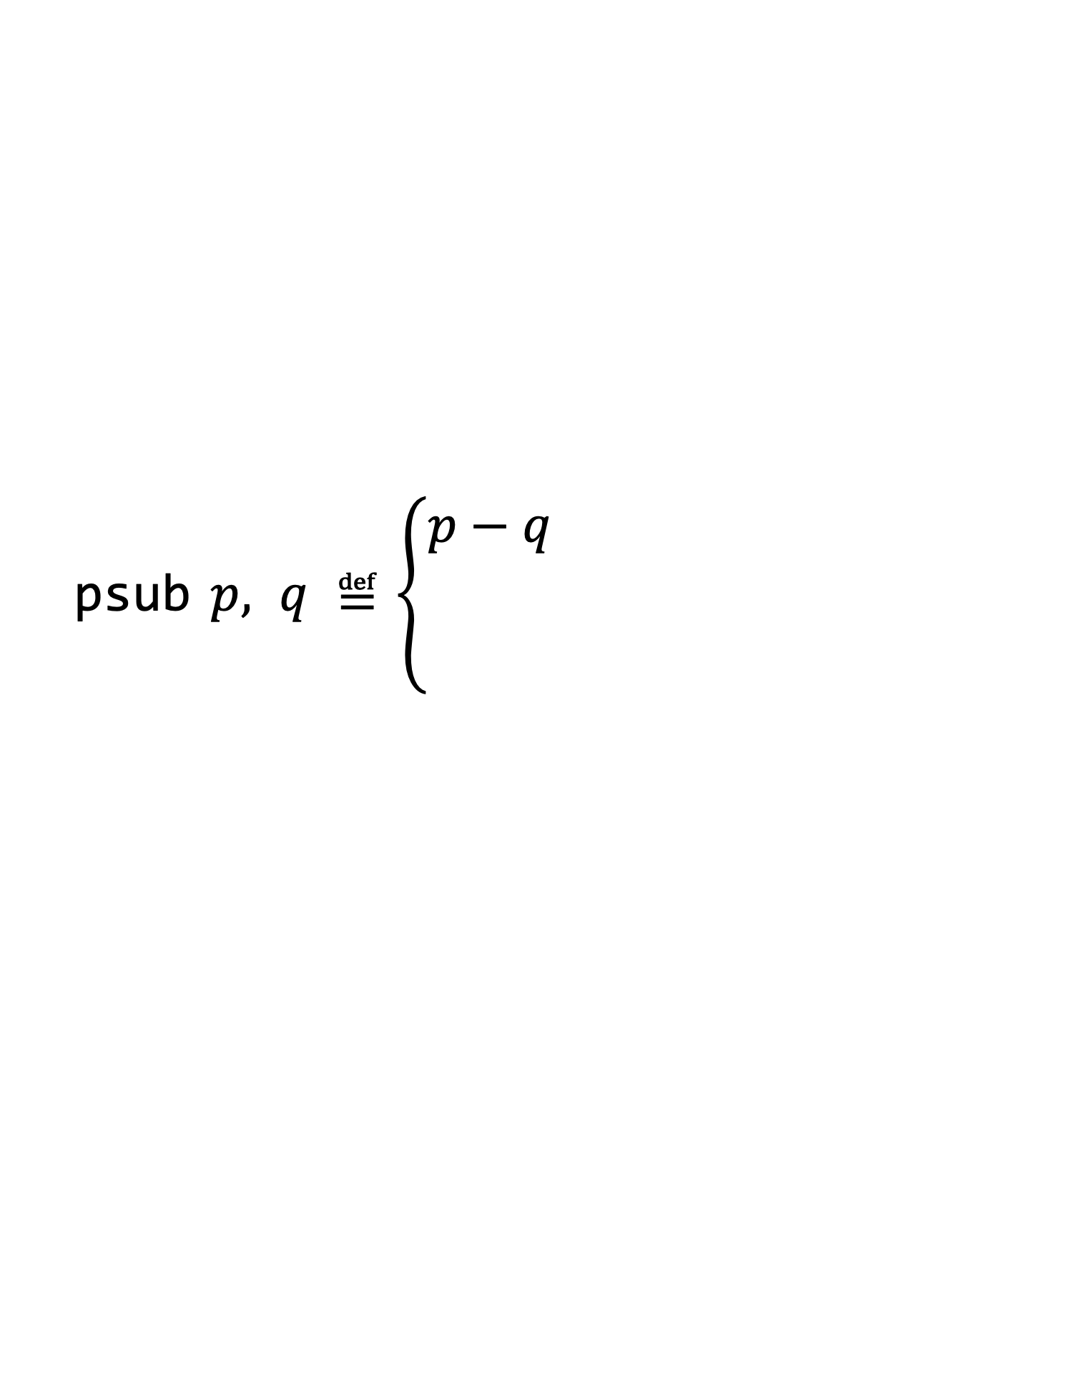
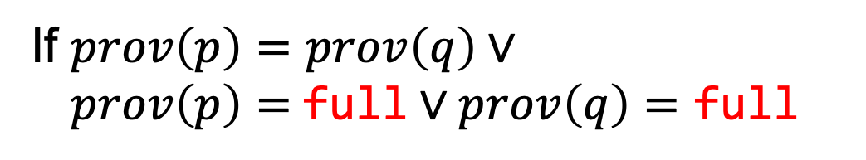
포인터→정수 변환을 줄이기 위해: 포인터 뺄셈 연산 도입
Before Fix (Uses ptrtoint)
After Fix (Uses psub)
ip = ptrtoint p
iq = ptrtoint q
i = ip - iq
i = psub p, q
If $prov\left(p\right)=prov\left(q\right)∨$ $prov\left(p\right)=$full$∨prov\left(q\right)=$ full
psub $p, q ≝\left\{\begin{aligned}p−q \\ \\ \end{aligned}\right.$
poison
Otherwise
Notes:
The advantage of using psub is that psub doen't escape underlying objects of p and q if they don't have full provenance.

Slide 23
정수→포인터 변환을 줄이기 위해: load/store의 일반화 멈춤
v = load i8** p
v2= load i8** p
Use ‘d64’ (data type) instead
v = load i64* p
v2= load i8** p
 | 출신을 기억하는가? | 정수 연산을 지원하는가?
d64 | 예 | 아니오
i64 | 아니오 | 예
v = load i64* p
v2= inttoptr v
Unlike cast between int⬄ptr, d64⬄ptr preserves provenance.
* https://godbolt.org/z/y48Mkt
Notes:
For experimentation, we just disabled this canonicalization to see the worst slowdown.

Slide 24
부분적으로 최적화 허용하기
// p 와 q 는 같은 출신일 때
p2 = inttoptr(ptrtoint p)
c = icmp eq/ne p2, q
c = icmp eq/ne p, q
p2 = inttoptr(ptrtoint p)
c = psub p2, q
c = psub p, q
More examples & descriptions are listed at https://github.com/aqjune/eurollvm19
Notes:
If integers don't track provenance, what are the
Explaing 1. cast elimination using the basic idea

Slide 25
실험 결과: 1. 변환 연산의 수
Disable unsound opts.
Add psub, stop load/store to int
Conditionally
allow cast elim.
 |  | Baseline (LLVM 8.0) | No Cast Fold | Reduce Cast Introduction | Conditionally Fold
-O3 이전 | # of ptrtoints | 44K | 44K | 14K | 14K
 | # of inttoptrs | 1.5K | 1.5K | 1.5K | 1.5K
-O3 이후 | # of ptrtoints | 57K | 66K | 11K | 11K
 | # of inttoptrs | 29K | 45K | 5K | 4.8K
SPEC2017rate + LLVM Nightly Tests 에서 C/C++ 벤치마크들이 사용됨
81% of ptrtoints / 83% of inttoptrs 를 성공적으로 지움 (baseline과 비교)
Notes:
We gradually updated LLVM 8.0 and observed how the number of casts changed.
First, we disabled the two unsound optimizations introduced before.
Second, we added psub, and stopped canonicalizaing load/store to int.
Third, we conditionally allowed the cast optimizations if possible.
Benchmarks are used ...
Interestingly, we could remove more casts than when cast eliminations are allowed.

Slide 26
실험 결과: 2. 성능 변화
*Positive number means faster
<SPEC2017rate 속도 향상>
LLVM Nightly Tests (C/C++): ~0.1% avg. slowdown (-1% ~ 3.6%)

Slide 27
결론
컴파일러는 포인터의 출신 정보를 이용해 최적화를 한다.
정수가 자기 출신을 기억하면 컴파일러 최적화를 설명하기 힘들다.
우리 모델은 정수와 포인터는 서로 다르게 정의한다.
올바르지 않은 최적화를 끄고 나서 성능은 큰 저하가 없었다.
PROGRAM: Name: ptrintload3
ENTRY:
v16 = ptrtoint i8* p1 to i16
p2 = inttoptr i16 v16 to i8*
v2 = load i8* p2
v1 = load i8* p1
PRECONDS:
Instruction "v2 = load i8* p2" has no UB.
CHECK:
Instruction "v1 = load i8* p1" has no UB?
v1 === v2?
Result: INCORRECT
We’re updating Alive to support pointer-integer casts! ☺
https://github.com/aqjune/eurollvm19

Slide 29
supplementary slides

Slide 30
Constant Propagation and Readonly function
char p[1],q[1] = {0};
if (foo(p, q)) { //readonly
*(p+i) = 10;
print(q[0]);
}
char p[1],q[1] = {0};
if (foo(p, q)) { //readonly
*(p+i) = 10;
print(0);
}
return (int)(p+1) == (int)q?
constant
prop.
1?

Slide 31
Integer Equality Propagation and Performance
Performed by many optimizations
CVP, Instruction Simplify, GVN, Loop Exit Value Rewrite, …
Reduces code size
-10% in minisat, -6% in smg2000, -4% in simple_types_constant_folding, …
Boosts performance in small benchmarks
x2000 speedup in nestedloop

Slide 32
Sound Optimizations that are already in LLVM
gep(p, -(int)q)
(void*)((int)p-(int)q)
select (p==null), p, null
null // null=(void*)0
Rationale
It is safe to replace p with (void*)(int)p.

Slide 33
Delayed Inbounds Checking
p = (char*)0x100 // p=(0x100,*)
p2 = gep p, 1 // p=(0x101,*)
p3 = gep inbounds p, 1 // p = (0x101,*,{0x100,0x101})
load p3 // 0x100, 0x101 should be
// in-bounds addrs of the
// object at 0x101

